Slide 1
Báo cáo môn Thiết kế và quản trị cơ sở dữ liệu
Đề tài: Using SQL Access Advisor
Nhóm sinh viên thực hiện:
Phạm Trường Mạnh – 20111839
Hoàng Minh Lập – 20111751
Hà Quang Ngà – 20111901
Nguyễn Hữu Quyền – 20112654
Giảng viên hướng dẫn: TS. Trần Việt Trung

Slide 2
Nội dung
1. Phân chia công việc
2. Nội dung chính SQL Access Advisor (SQLAA)
  2.1. SQLAA: Usage Model
  2.2. Possible Recommendations
  2.3. SQLAA Session: Initial Options
  2.4. SQLAA : Workload Source
  2.5. SQLAA : Recommendation Options
  2.6. SQLAA : Schedule and review
  2.7. SQLAA : Results
  2.8. SQLAA : Results and implementation
  3. Tổng kết

Slide 3
1. Phân chia công việc
  Nguyễn Hữu Quyền: SQLAA: Usage Model và Possible Recommendations
  Hà Quang Ngà: SQLAA Session: Initial Options và SQLAA : Workload Source
  Phạm Trường Mạnh: Recommendation Options và Schedule and review. Làm báo cáo và slide
  Hoàng Minh Lập: Results và Results and implementation

Slide 4
2. Nội dung chính SQL Access Advisor
SQL Access Advisor: Là một công cụ điều chỉnh để đưa ra đề xuất cho các object materialized view, materialized view logs, indexes, partitions nhằm mục đích nâng cao hiệu năng
Ưu điểm:
  Không đòi kiến thức chuyên môn cao
  Căn cứ đưa ra quyết định dựa trên bộ quy tắc được lấy ra từ CBO
  Đồng bộ hoá với sự tối ưu và cải tiến cơ sở dữ liệu Oracle
  Cung cấp đơn giản, dễ sử dụng với trình giao diện
  Tạo các script thực thi các đề xuất
Notes:
cost-based optimizer (CBO): tối ưu dựa trên chi phí

Slide 5
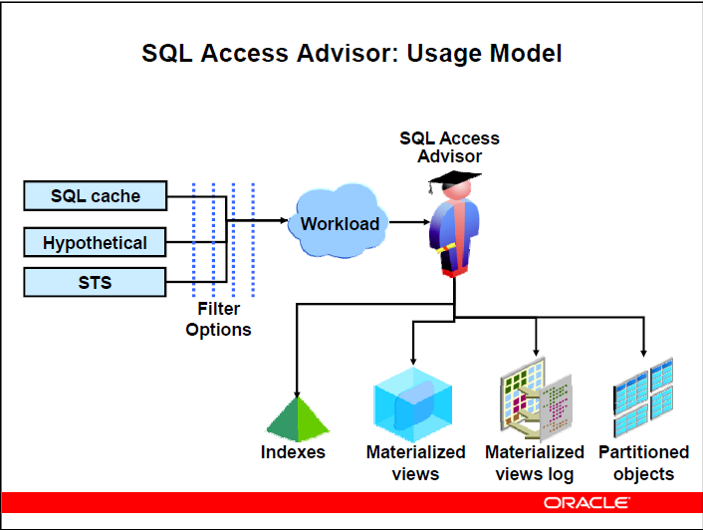
2.1. SQL Access Advisor: Usage Model

Slide 6
2.1. SQL Access Advisor: Usage Model
Workload được lấy từ nhiều nguồn:
  SQL cache
  Hypothetical
  SQL Tuning Sets
Notes:
Workload được lấy từ nhiều nguồn:
SQL cache, để có những nội dung hiện tại của biến nào đó(V$SQL)
Hypothetical, để tạo ra một workload từ mô hình nhiều chiều. Tuỳ chọn này thích hợp với các hệ thống mới khởi tạo.
SQL Tuning Sets, lấy từ kho lưu trữ khối công việc.
SQL Access Advisor cung cấp các bộ lọc khối công việc một cách mạnh mẽ, sử dụng với mục đích điều chỉnh

Slide 7
2.1. SQL Access Advisor: Usage Model
Đối với khối lượng công việc nhất định thì bộ tư vấn cần phải thực hiện như sau:
  Đánh giá đồng thời các giải pháp về indexes, materiallized views, partition hoặc sự kết hợp của chúng.
  Xem xét các chi phí lưu trữ cho việc tạo và bảo trì
  Không tạo đề xuất làm giảm khối lượng công việc
  Tối ưu hoá materialized views để tối đa hoá việc viết lại truy vấn và fast refresh
  Đề xuất materialized view logs sao cho việc refresh nhanh
  Đề xuất phân đoạn cho tables, indexes, and materialized views
  Kết hợp nhiều indexes tương tự thành một index duy nhất
  Tạo ra đề xuất để hỗ trợ truy vấn nhiều khối công việc

Slide 8
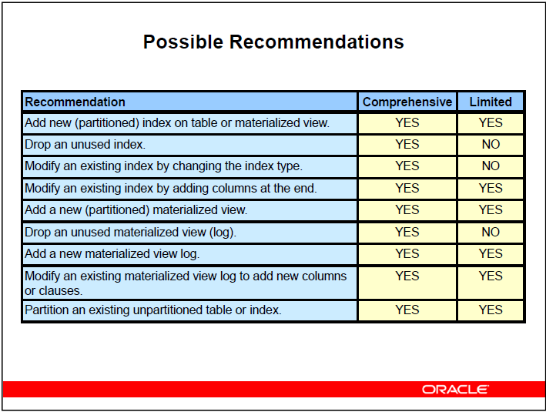
2.2. Possible recommendations

Slide 9
2.2. Possible recommendations
SQL Access Advisor cần xem xét cẩn thận tác động tổng thể của các đề xuất và đưa ra các đề xuất bằng việc chỉ sử dụng khối lượng công việc đã được biết đến và cung cấp thông tin. Có hai phương pháp phân tích khối lượng công việc:
  Comprehensive (Toàn diện): SQL Access Advisor xem xét tất cả các khía cạnh của việc điều chỉnh partitions, materialized views, materialized view logs. Nó giả định workload chứa một tập hợp đầy đủ và các câu lệnh SQL.
  Limited (Giới hạn): Khối lượng công việc chỉ chứa các câu lệnh SQL có vấn đề.

Slide 10
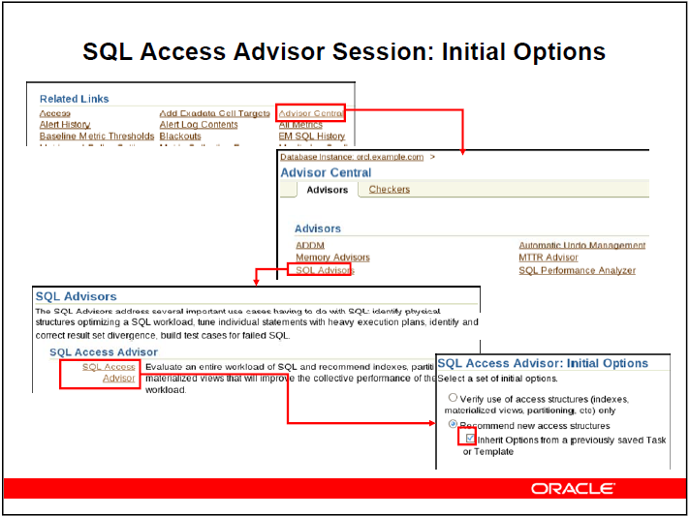
2.3. SQL Access Advisor Session: Initial options
Notes:
Chúng ta có thể truy cập SQL bằng cách click vào link Advisor Central trên trang chủ Database Home hoặc thông qua trang cá nhân có thể bao gồm liên kết để tạo thuận tiện giải quyết vấn đề hiệu suất. SQL Access Advisor bao gồm thao tác trong suốt quá trình chúng ta đưa ra các câu lệnh SQL để điều chỉnh và các loại phương pháp truy cập chúng ta sử dụng.
Trên SQL Access Advisor: Initial Options, bạn có thể chọn một mẫu hoặc công việc mà từ đó có thể tuỳ chọn mặc định trước khi bắt đầu trình hướng dẫn.

Slide 11
2.3. SQL Access Advisor Session: Initial options
SQL Access Advisor bao gồm thao tác trong suốt quá trình chúng ta đưa ra các câu lệnh SQL để điều chỉnh và các loại phương pháp truy cập chúng ta sử dụng.
SQL Access Advisor có thể bị gián đoạn trong khi tạo ra các đề xuất, do đó cho phép xem xét các kết quả. Đối với các thông tin chung về việc sử dụng SQL Access Advisor, nhìn vào 'Overview of the SQL Access Advisor lựa chọn title 'SQL Access Advisor' của Oracle Data Warehousing Guide

Slide 12
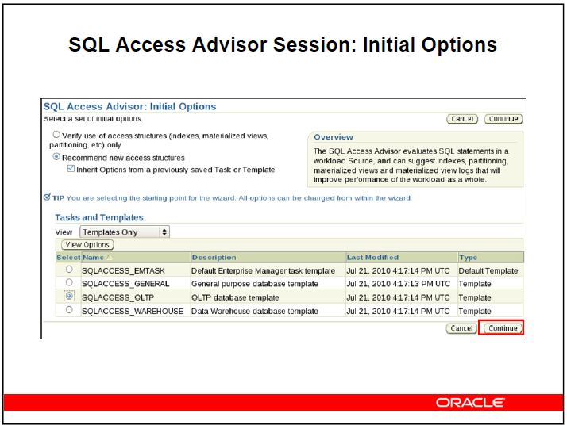
2.3. SQL Access Advisor Session: Initial options

Slide 13
2.3. SQL Access Advisor Session: Initial options
Nếu lựa chọn 'Inherit Options form a Task or Template' tuỳ chọn trong trang Initial Options, bạn có thể lựa chọn công việc tồn tại, hoặc caccs template tồn tại để thừa kế tuỳ chọn tư vấn truy cập SQL. Bằng cách mặc định thì sử dụng template SQLACCESS_EMTASK.
Bạn có thể xem các giá trị tuỳ chọn được định nghĩa trong công việc hoặc template bằng cách lựa chọn đối tượng tương ứng hoặc click vào View Options

Slide 14
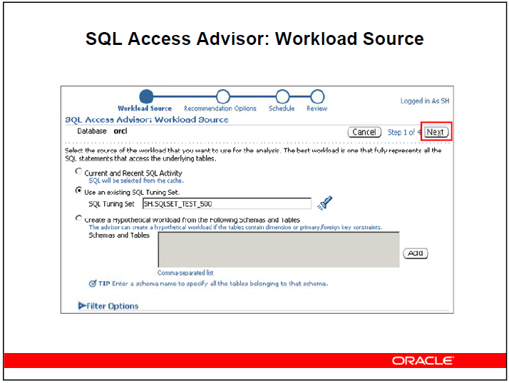
2.4. SQL Access Advisor: Workload source
Notes:
Bạn có thể lựa chọn nguồn workload từ 3 nguồn khác nhau sau:
Current and Recent SQL Activity: Nguồn này tương ứng với câu lệnh SQL vẫn đang được lưu trữ trong System Global Area (SGA) của bạn.
Use an existing SQL Tuning Set: Bạn cũng có thể tạo hoặc sử dụng SQL Tuning Set thiết lập câu lệnh của bạn
Hypothetical Workload: Sự tuỳ chọn cung cấp biểu đồ cho phép gợi ý để tìm kiếm bảng chiều và đưa ra khối công việc, là cách dễ dàng tạo thiết kế biểu đồ.

Slide 15
2.4. SQL Access Advisor: Workload source
Filter Options gồm:
  Nguồn sử dụng: Số câu lệnh sắp xếp theo chi phí tối ưu, kích thước Buffer, time CPU, tốc độ đọc đĩa, thời gian trượt, thời gian thực thi
  Người dùng
  Bảng
  Text SQL
  Module IDs
  Actions

Slide 16
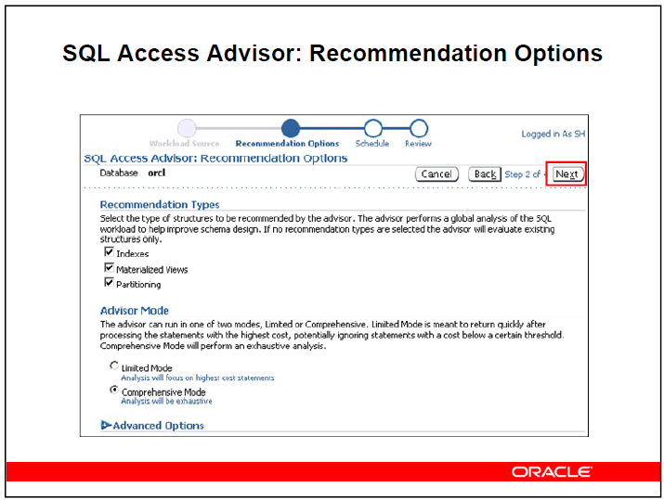
2.5. SQL Access Advisor: Recommendation Options
Notes:
Trên trang Recommendations Options, bạn có thể lựa chọn nếu để giới hạn SQL Access Advisor thì dựa trên các đề xuất trong phương pháp truy cập đơn. Bạn có thế lựa chọn loại cấu trúc được đề xuất bởi chuyên gia tư vấn. Nếu không chọn được trong 3 phương pháp có sẵn, chuyên gia sẽ đánh giá cấu trúc tồn tại và thử đễ xuất phương pháp mới.

Slide 17
2.5. SQL Access Advisor: Recommendation Options
Bạn có thể sử dụng Advisor Mode để chạy một trong hai modes của tư vấn. Các modes này ảnh hưởng đến chất lượng của các đề xuất cũng như chi phí thời gian cần thiết để xử lý.
  Trong Mode Comprehensive, thì tư vấn tìm kiếm một pool lớn trong kết quả ứng cử viên trong đề xuất có chất lượng cao nhất.
  Trong Mode Limit, tư vấn thực hiện nhanh chóng, hạn chế ứng cử viên bằng cách chỉ làm việc trên câu lệnh có chi phí cao nhất

Slide 18
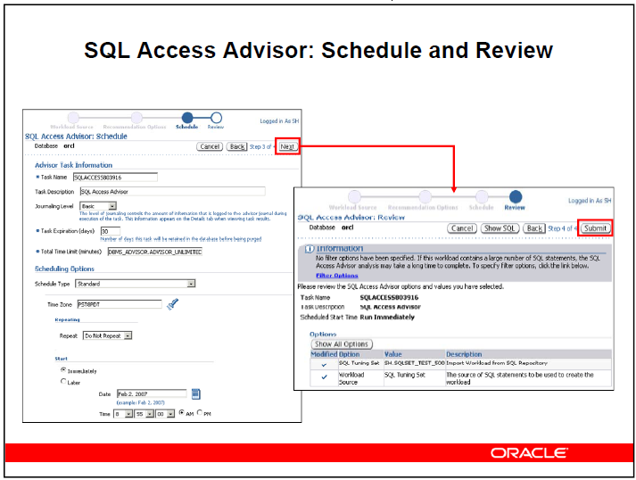
2.6. SQL Access Advisor: Schedule and Review

Slide 19
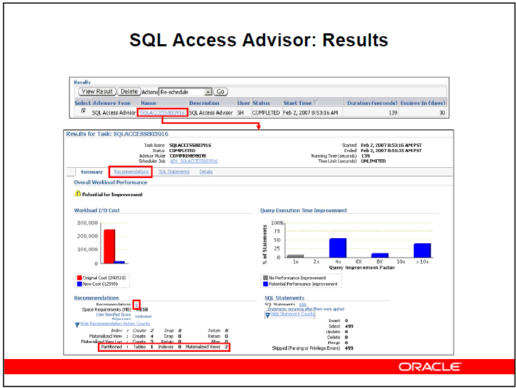
2.7. SQL Access Advisor: Results

Slide 20
2.7. SQL Access Advisor: Results
Bằng việc chọn tên công việc trong phần kết quả của trang Advisor Central, bạn có thể truy cập Result cho trang Summary Task, trên đó bạn có thể nhìn thấy một cái nhìn tổng quan của Access Advisor.
Bạn sẽ thấy các biểu đồ và thống kê, cung cấp hiệu suất tổng thể khối lượng công việc và tiềm năng để cải thiện thời gian thực hiện truy vấn cho các đề xuất.

Slide 21
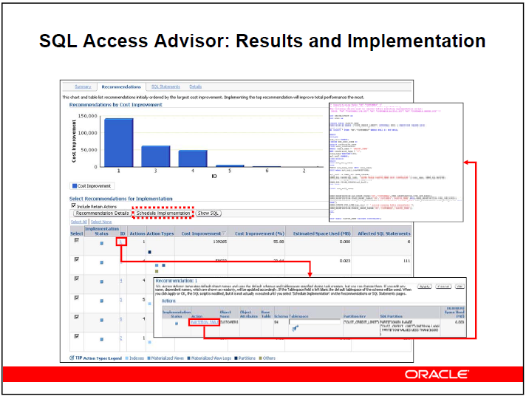
2.8. SQL Access Advisor: Results and Implementation
Notes:
Để xem các khía cạnh khác của các kết quả, có thể click vào một trong ba tab Recommendations, SQL Statements, hoặc Details.
Trên trang Recommendations, có thể đi sâu vào từng đề xuất. Với mỗi đề xuất, sẽ thấy các thông tin quan trọng trong bảng Select Recommendations for Implementation.
Trang Details sẽ hiển thị các tùy chọn workload và task đã được sử dụng khi task tạo ra. Trang này cũng cung cấp tất cả các bản ghi trong suốt quá trình thực thi

Slide 22
2.8. SQL Access Advisor: Results and Implementation
Để xem các khía cạnh khác của các kết quả, có thể click vào một trong ba tab Recommendations, SQL Statements, hoặc Details.
Trên trang Recommendations, có thể đi sâu vào từng đề xuất. Với mỗi đề xuất, sẽ thấy các thông tin quan trọng trong bảng Select Recommendations for Implementation.
Trang Details sẽ hiển thị các tùy chọn workload và task đã được sử dụng khi task tạo ra. Trang này cũng cung cấp tất cả các bản ghi trong suốt quá trình thực thi
Có thể tạo lịch thực hiện các đề xuất bằng cách nhấn vào nút Schedule Implementation

Slide 23
3. Tổng kết
SQL Access Advisor là một công cụ đưa ra các đề xuất đối với các object materialized view, materialized view logs, indexes, partitions nhằm mục đích nâng cao hiệu năng
Slide đã hướng dẫn khá kỹ cách sử dụng công cụ này bằng các hình ảnh trực quan và các chỉ dẫn chi tiết

